Slide 1
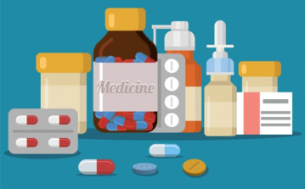
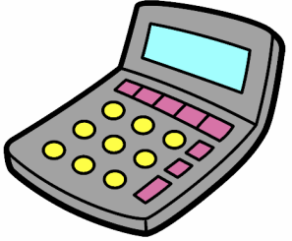
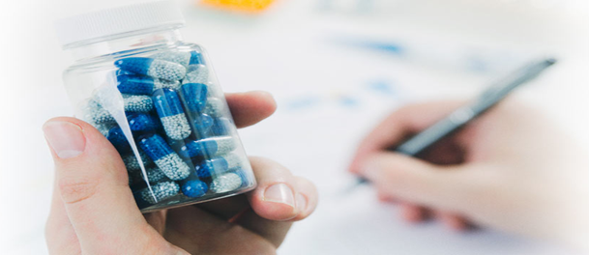
Clase N°13: calculo de dosis
ASIGNATURA: ADMINISTACIÓN DE MEDICAMENTOS Y TÉCNICAS BÁSICAS
DE ENFERMERIA
FECHA: semana del 27 al 31 de julio, 2020. CURSO : 4° C,D Y E
GUÍA DE ESTUDIO N° 13 UNIDAD 1 “MANEJO, CONSERVACIÓN Y DISTRIBUCIÓN DE LOS TIPOS DE FARMACOS”
OBJETIVO GENERAL:
Prepara medicamentos indicados al adulto mayor, de acuerdo a la prescripción médica e indicación de enfermería, aplicando los principios de asepsia y antisepsia, la técnica descrita en el manual de procedimientos de enfermería y las indicaciones establecidas por el laboratorio farmacéutico.
OBJETIVO DE LA CLASE:
Comprender el calculo que se realiza a una dosis según la formas y presentación de un producto farmacéutico, con el fin de prevenir un error de medicación y/o la muerte de un paciente.
Lea atentamente el PPT y realice la actividad en su cuaderno, sáquele una fotografía y la envíela al mail alexis.berrios@liceo-victorinolastarria.cl

Slide 2
Esperando que se encuentren bien, recordaremos los contenidos de la clase anterior….

Slide 3
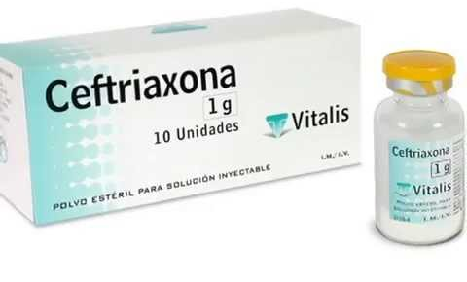
Ejemplo….
El médico le indica administrar 1.500 mg de ceftriaxona vía IV cada 6 horas por 3 días
¿Cuántos miligramos es 1 dosis?
¿Cuantas ampollas va a ocupar en 1 día?
¿Cuantos frascos va a ocupar para el tratamiento completo?

Slide 4
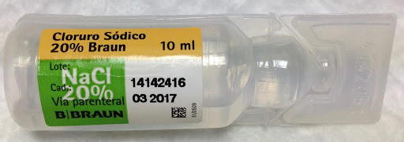
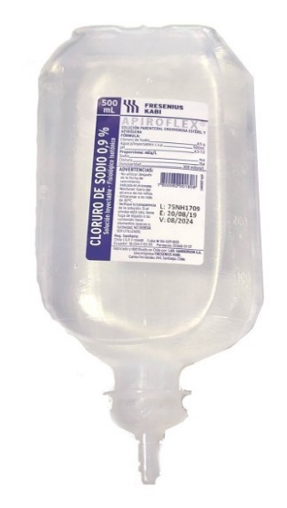
¿Como sacar la dosis de la siguiente medicamento?
¿Como sacar una dosis con utilizando los %?
El médico le indica lo siguiente:
Administrar suero fisiológico al 0,9% + 4 gr de NACL + 2 gr de KCL en 1000 ml
1
Sacar el % por cada ampolla del producto / cloruro de sodio 20% en 10 ml, se desprende para poder sacar la regla de 3 simple y quedaría de la siguiente forma:
20 grs = 100 ml
x = 10 ml X= 2grs de NACL ; entonces 1 ampolla de NACL tiene 2 grs en su interior, entonces ¿cuantas ampollas necesitamos?

Slide 5
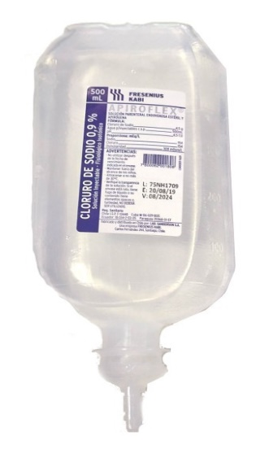
¿Como sacar la dosis de la siguiente medicamento?
¿Como sacar una dosis con utilizando los %?
El médico le indica lo siguiente:
Administrar suero fisiológico al 0,9% + 4 gr de NACL + 2 gr de KCL en 1000 ml
2
Sacar el % por cada ampolla del producto / cloruro de potasio 10% en 10 ml, se desprende para poder sacar la regla de 3 simple y quedaría de la siguiente forma:
10 grs = 100 ml
x = 10 ml X= 1grs de KCL ; entonces 1 ampolla de KCL tiene 1 gr en su interior, entonces ¿cuantas ampollas necesitamos?

Slide 6
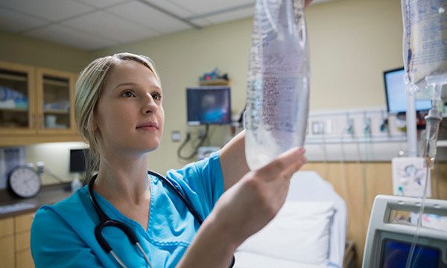
¿Como sacar la dosis de la siguiente medicamento?
¿Como sacar una dosis con utilizando los %?
El médico le indica lo siguiente:
Administrar suero fisiológico al 0,9% + 4 gr de NACL + 2 gr de KCL en 1000 ml
3
Ahora debemos incorporar las ampollas de electrolitos (NACL y KCL) al suero fisiológico, para esto tener presente que: si la indicación dice que el volumen total para administrar son 1000 cc y si agregamos las ampollas quedara un total de 1.040 ml, para esto se debe:
Eliminar 40 cc de suero antes de agregar los electrolito
Ahora se puede administrar!!!!!

Slide 7
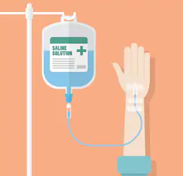
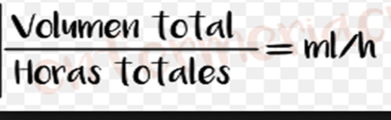
CALCULO DE VOLUMEN (ML/HR) Y GOTEO (GTS/MIN)
1
Para calcular un volumen a infundir en horas, se debe convertir simplemente el volumen en ML o CC.
Conceptos básicos:
1 LT = 1.000 cc o ml
½ LT = 500 cc o ml
FORMULA
Ejemplo…..
El medico indica pasar una solución de suero fisiológico 11/2 LT en 24 horas.
Pasar los LTS a ML o CC
1 LT = 1.000 cc o ml
½ Lt= 500 cc o ml 1.500 cc o ml
2. Ahora se puede ocupar la formula:

Slide 8
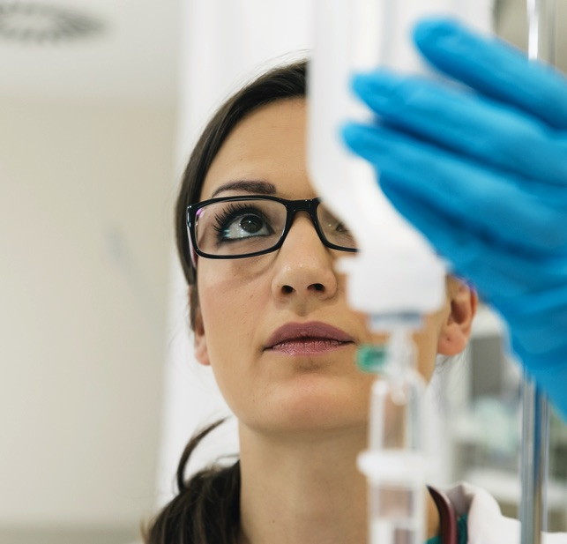
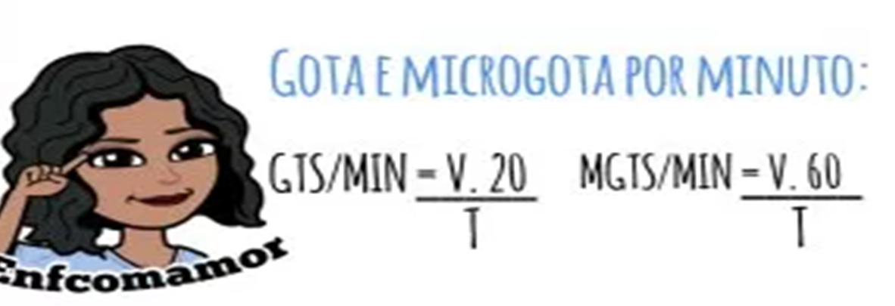
CALCULO DE VOLUMEN (ML/HR) Y GOTEO (GTS/MIN)
2

Slide 10
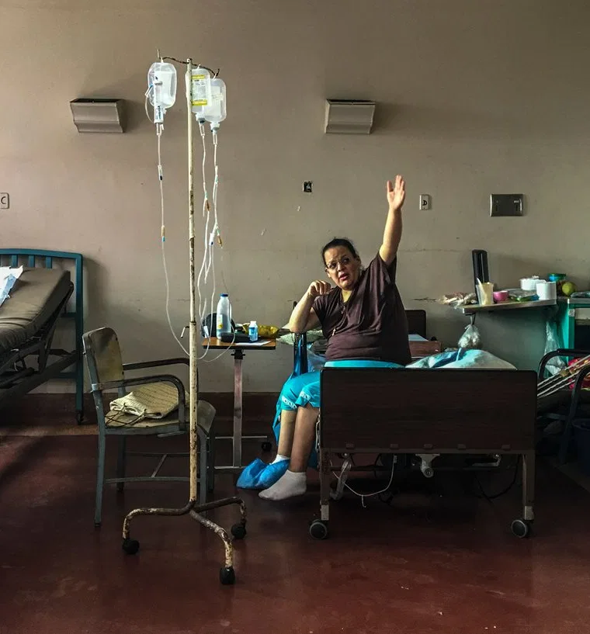
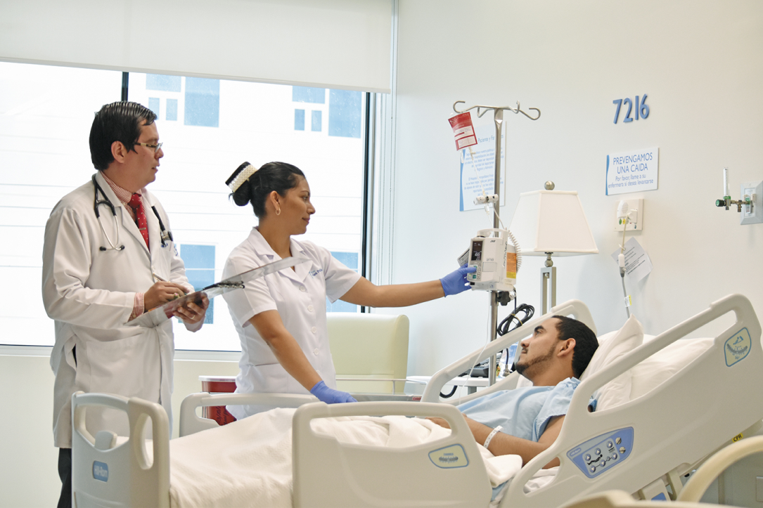
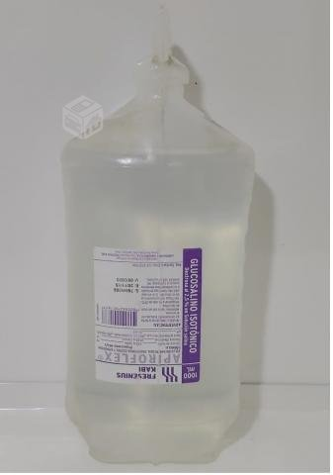
¿Y ahora
Ya me puede administrar el TTO?
Ahora estamos listos para administrar
Realice la siguiente indicación dada por el medico de turno:
usted debe administrar 2lts de suero glucosalino con 1gr de NACL + 2grs KCL en 24 hrs.
1.- ¿cuantas ampollas de NACL y KCL voy a ocupar en un suero de 1.000 ml?
2.- ¿cuantos sueros, NACL y KCL voy a ocupar en 24 hrs? Según la presentación de cada fármaco
3.- según la indicación del medico ¿a cuantos ml/hr debe pasar esta solución en 24 hrs.?
4.- ¿a cuantas gotas/min debe pasar dicha solución?
Presentación de los medicamentos
NACL 20% = 10 ml
KCL 10% = 10 ml
SUERO GLUCOSALINO 1000 ML

